Slide 1
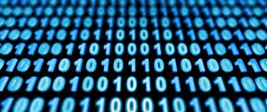
Representação Binária
Conceitos básicos de tecnologia da informação

Slide 2


Fundamentos Informática
ETEC Uirapuru
Docentes: Cleiton Dias e Thiago Pascotto

Slide 3
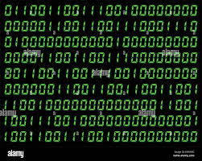
O que é?
É um sistema numérico que utiliza 0 e 1 para representar informações.
Esses números são chamados de bits (abreviação de "binary digits", ou dígitos binários)

Slide 4


Slide 5


